Slide 1
Регионы памяти,
Михаил Жмайло
Ведущий эксперт по тестированию на проникновение
или Как я не туда шеллкод загрузил

Slide 2

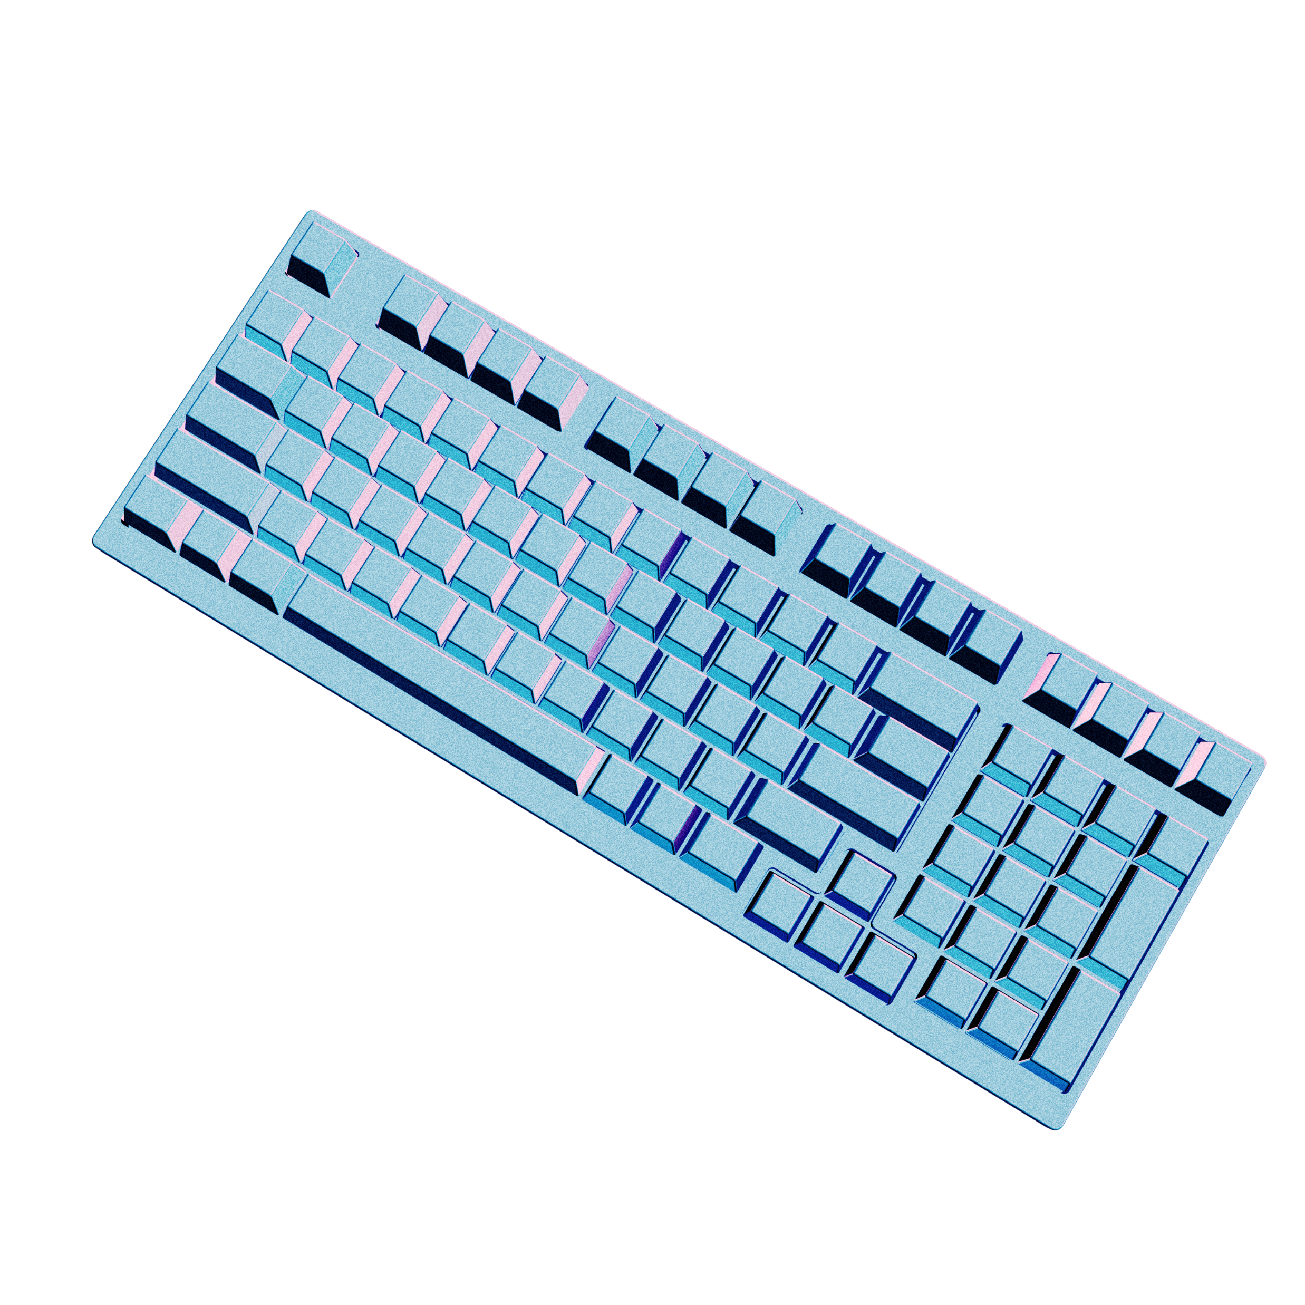
Давайте знакомиться — я Миша Творю на ][akep.ru, Habr, @RedTeamBro, Anti-Malware Пишу в github.com/MzHmO Строю ломаю
Михаил Жмайло
CICADA8, Центр инноваций МТС Future Crew

Slide 3
Знакомимся с регионами
01
На что я обратил внимание и что меня смотивировало провести это исследование

Slide 4
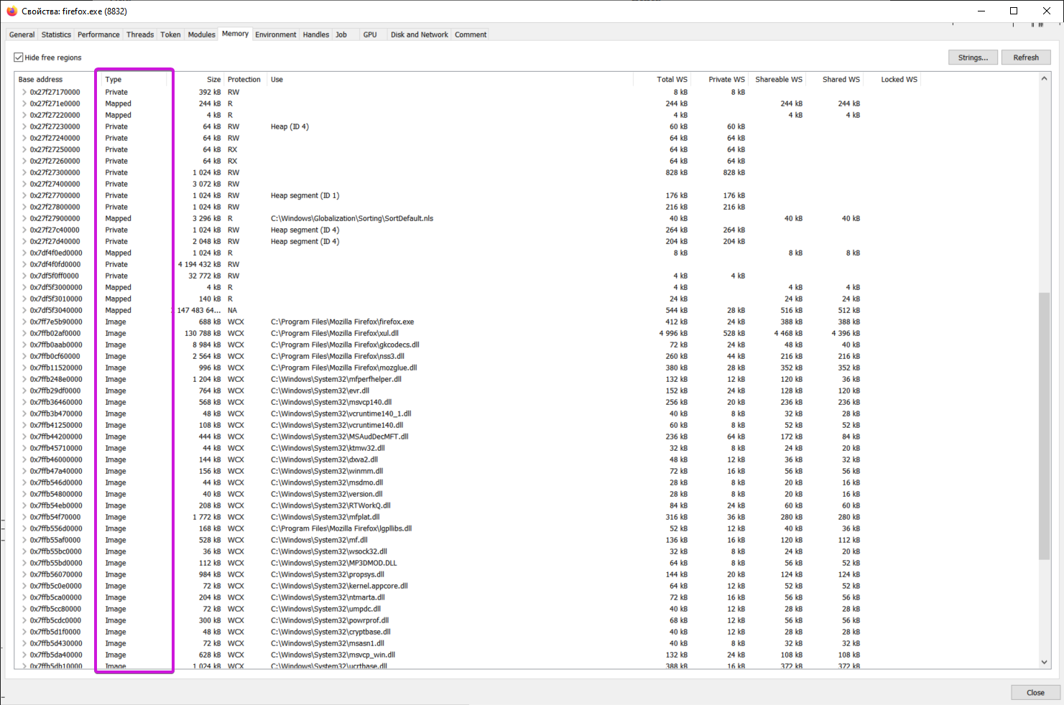
Знакомимся с регионами
Они разные
Private – собственная, частная память приложения
Mapped – занесенные в память данные, доступные нескольким процессам одновременно
Image – PE-файлы, смапленные загрузчиком Windows

Slide 5
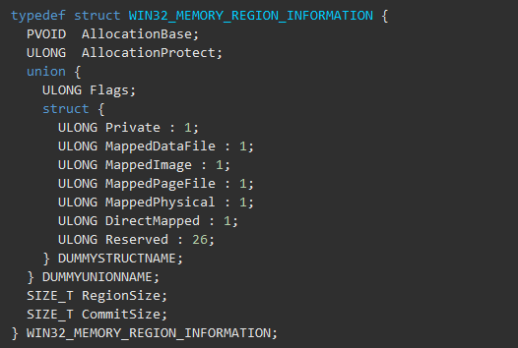
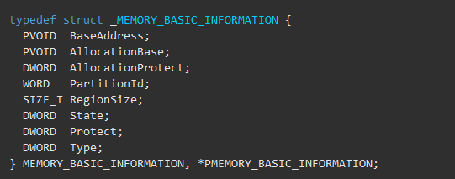
Регионы. Вид изнутри
VirtualQuery() -> VAD (Kernel Mode)

Slide 6
Регионы. Вид изнутри
MiCheckVirtualAddress (
IN PVOID VirtualAddress,
OUT PVOID Unknown,
OUT PMMVAD *VadOut
)
_MMAD_SHORT
_MMVAD
_MMVAD_LONG
PTE
(Page Table Entries)

Slide 7
Стандартная защита памяти для региона
02
Какая защита памяти по умолчанию на регионе?

Slide 8
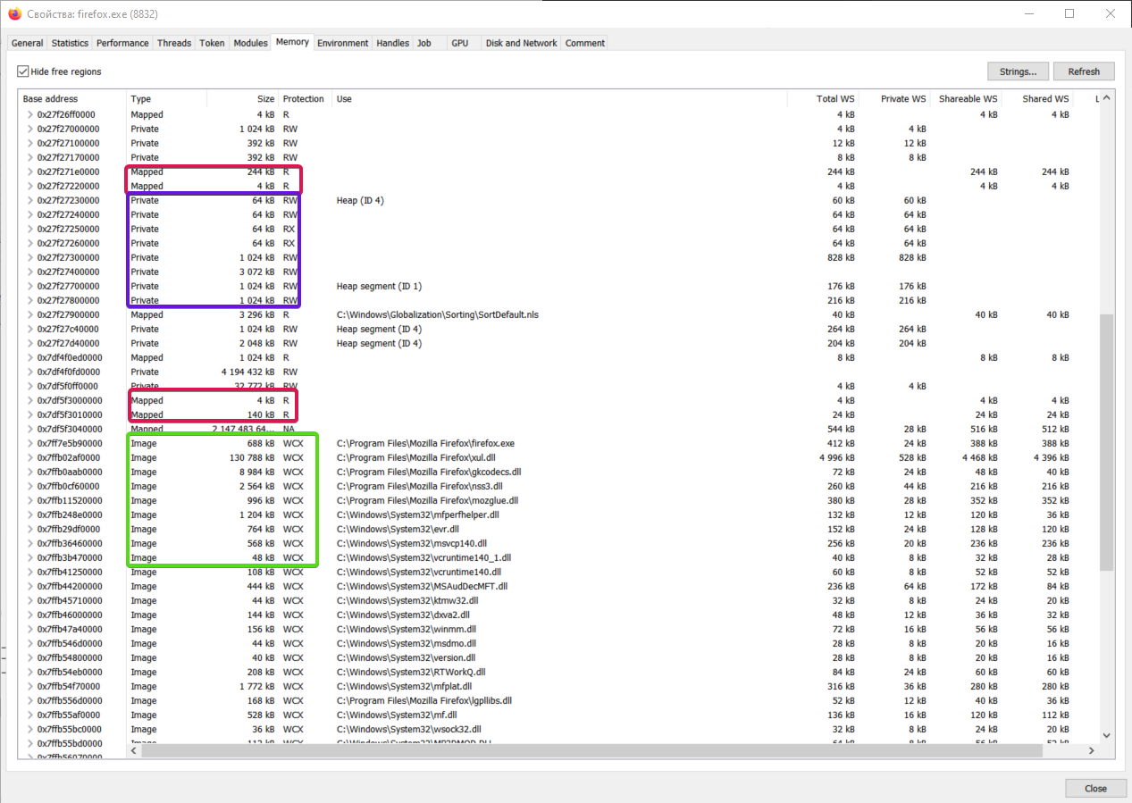
Стандартная Защита
+Protection
R – Чтение
W – Запись
X – Исполнение
C – Копирование
NA – Нет доступа

Slide 9
Private Регион
VirtualAlloc/Ex/2/FromApp/ExNuma()
#include <windows.h>
using namespace std;
int main() {
char shellcode[] = "\x48..\xd6";
void* exec = VirtualAlloc(
0,
sizeof(shellcode),
MEM_COMMIT,
PAGE_EXECUTE_READWRITE);
memcpy(
exec,
shellcode,
sizeof(shellcode));
((void(*)())exec)();
return 0;
}
HeapAlloc()
GlobalAlloc()
malloc()
IMalloc->Alloc()

Slide 10
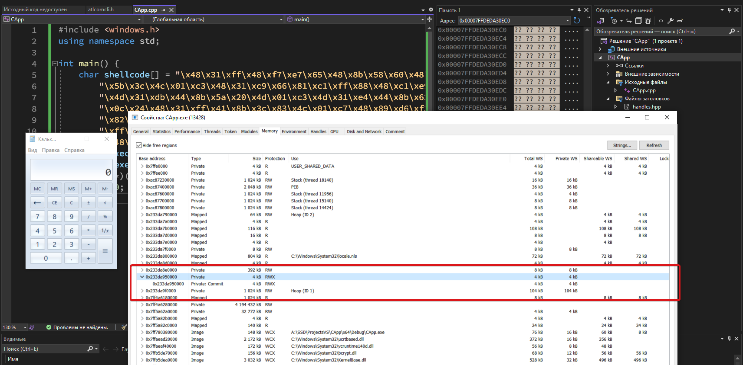
Private Регион

Slide 11
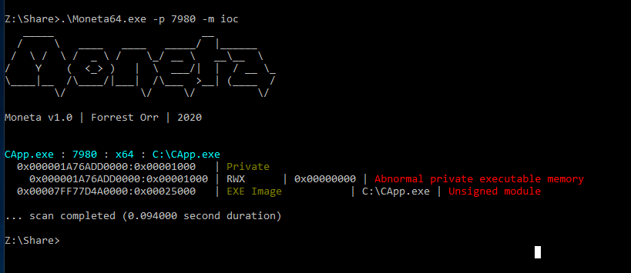
Private Регион. Артефакты

Slide 12
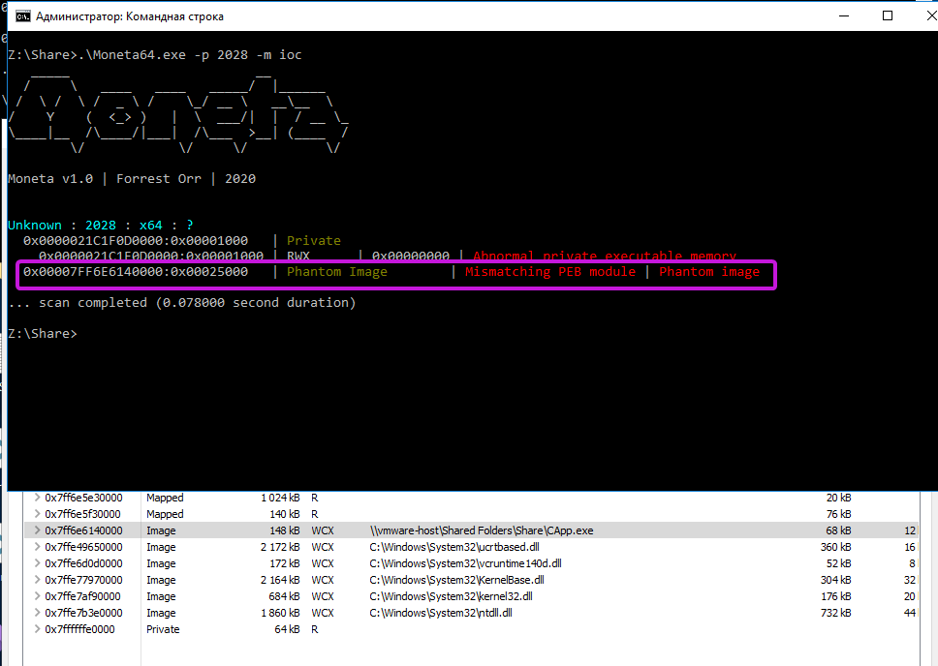
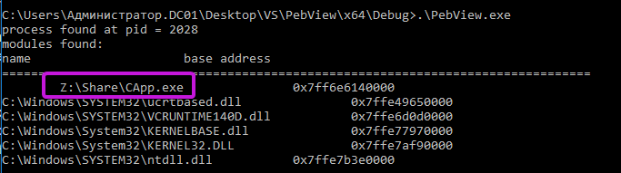
Private Регион. False Positive
Run PE from Share
-> False Positive

Slide 13
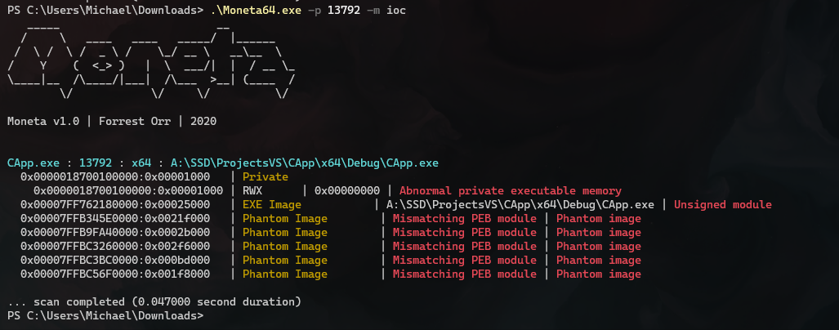
Private Регион. False Positive

Slide 14
Собираем статистику
03
Какие права на существующих регионах?

Slide 15
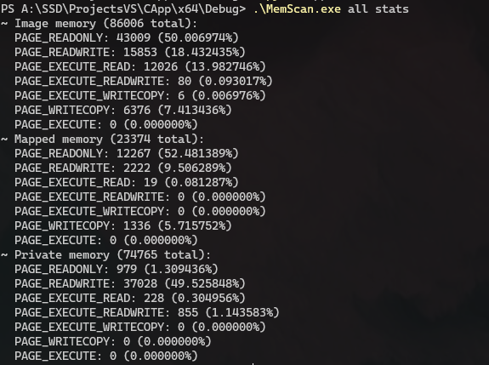
Собираем статистику
Private — RW
Mapped — R
Image — R (50%)
X (14%)

Slide 16
Mapped Регион
CreateFileMapping()
hFileMap = CreateFileMapping(
hFile,
NULL,
PAGE_READWRITE,
0,
memorySize,
NULL);
if (hFileMap == NULL)
{
return 2;
}
mMappedMemory = MapViewOfFile(hFileMap,
FILE_MAP_READ | FILE_MAP_WRITE, 0, 0, memorySize);
if (mMappedMemory == NULL)
{
return 3;
}
MapViewOfFile/2/Ex()
OpenFileMapping()
abc.exe
xyz.exe

Slide 17

QR с кодом
github.com/MzHmO/MemoryRegions

Slide 18



Mapping Injection
CreateFileMapping()
NtCreateSection()
Local Injection
MapViewOfFile()
MapViewOfFile2()
NtMapViewOfSection()
Remote Injection
CreateThread()
CreateRemoteThread()
NtCreateUserThread()

Slide 19
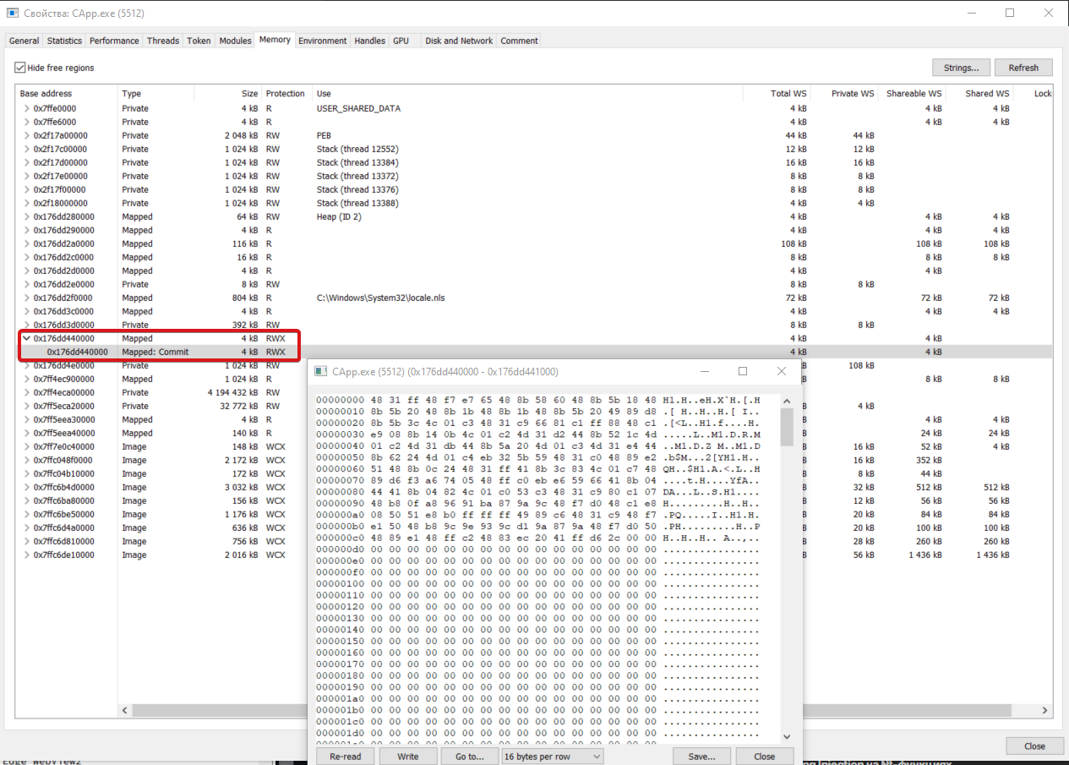
Mapping Injection
+Mapped
+RWX

Slide 20
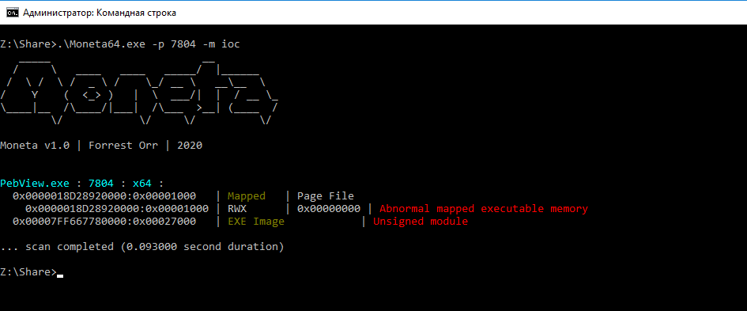
Mapping Injection. Артефакты

Slide 21
RW/RX Mapping
MapViewOfFile(
hSection,
FILE_MAP_READ | FILE_MAP_WRITE,
. . .
)
MapViewOfFile(
hSection,
FILE_MAP_READ | FILE_MAP_EXECUTE,
. . .
)
abc.exe
xyz.exe
+Mapped
+RW
+Mapped
+RX

Slide 22
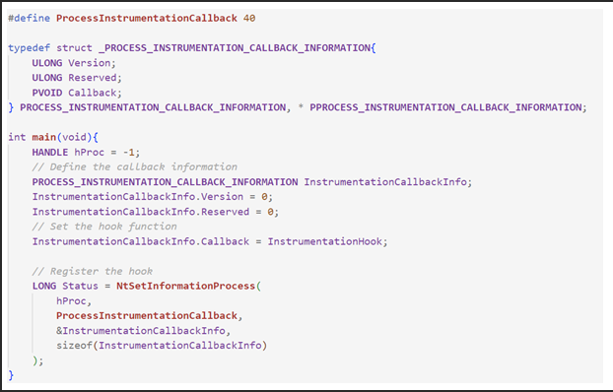
Instrumentation Callback
CreateFile()
-> …
-> NtCreateFile()
-> syscall
-> callback
github.com
/antonioCoco
/Mapping-Injection

Slide 23
Регион Image
Единственный по умолчанию +X регион

Slide 24
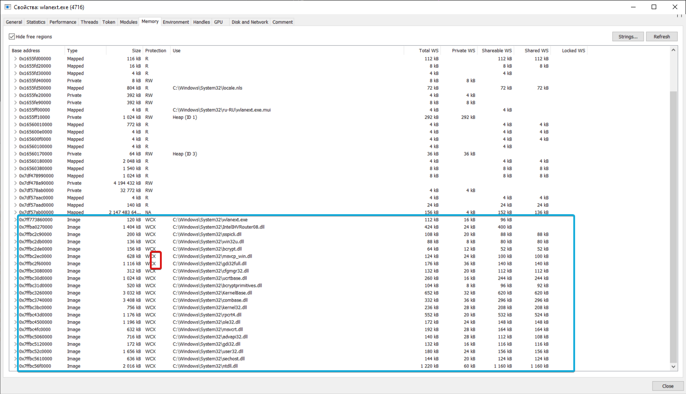
Image Регион

Slide 25
Image Регион
Memory Module
CreateFileMapping(…SEC_IMAGE…)
CreateFileMapping(…SEC_IMAGE_NO_EXECUTE…)
Function Stomping (+ COM Factoring Hook)
Module Stomping
aka Dll Hollowing
aka Dll Overloading
aka Module Hollowing

Slide 26
Memory Module
LoadLibraryWithBytes()
Reflective DLL Self-Injection
Image
Private
Missing PEB Module
Add To PEB
Abnormal Private
executable memory
Mismatching PEB Module
github.com/fancycode/MemoryModule
github.com/bb107/MemoryModulePP
github.com/DarthTon/Blackbone <- With Injection
Add on disk
It’s not reflective lol XD

Slide 27
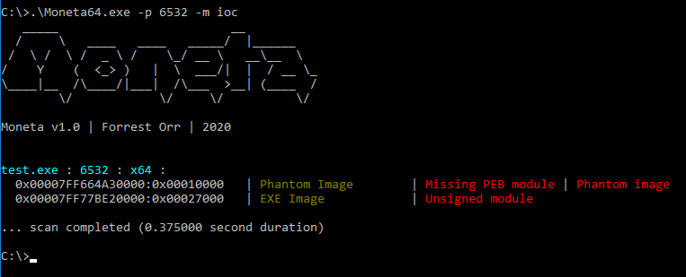
CreateFileMapping(…, SEC_IMAGE)
HANDLE hFile = CreateFile(
TEXT("C:\\prog.exe"),
GENERIC_READ | GENERIC_WRITE,
. . .);
DWORD dwFileSize = GetFileSize(
hFile,
NULL);
HANDLE hMapping = CreateFileMapping(
hFile,
NULL,
PAGE_READONLY | SEC_IMAGE,
0,
dwFileSize,
NULL);
LPVOID lpBaseAddress = MapViewOfFile(hMapping, FILE_MAP_READ, 0, 0, 0);
prog.exe — валидный PE file
+ Image region
+ Исполняемая память
X Нет добавления в PEB
X Файл на диске

Slide 28
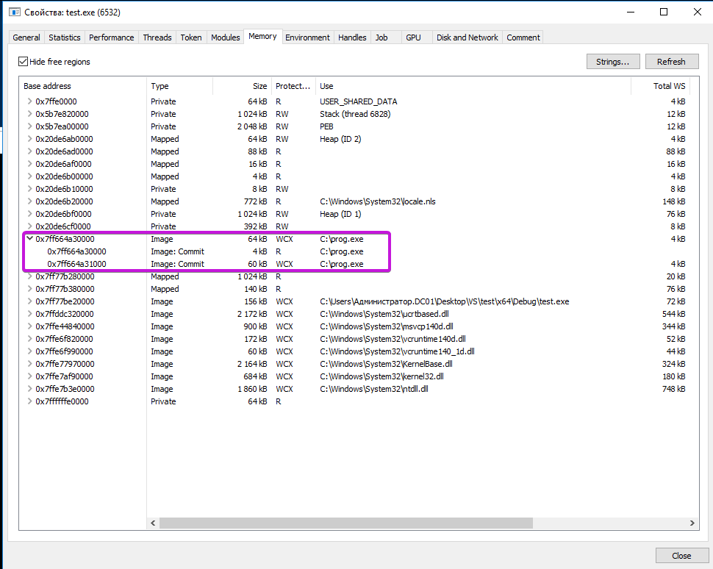
CreateFileMapping(…, SEC_IMAGE)
+EXECUTE!!!!!!!

Slide 29
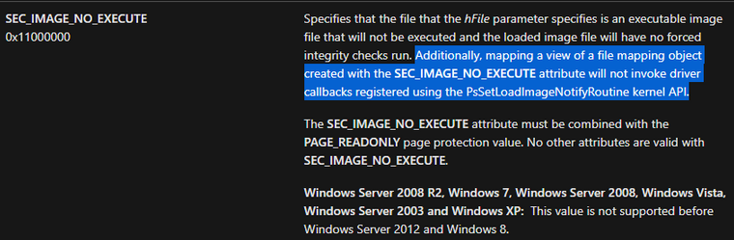
CrFiMap(…, SEC_IMAGE_NO_EXECUTE)
HANDLE hFile = CreateFile(
TEXT("C:\\prog.exe"),
GENERIC_READ | GENERIC_WRITE,
. . .);
DWORD dwFileSize = GetFileSize(
hFile,
NULL);
HANDLE hMapping = CreateFileMapping(
hFile,
NULL,
PAGE_READONLY | SEC_IMAGE_NO_EXECUTE,
0,
dwFileSize,
NULL);
LPVOID lpBaseAddress = MapViewOfFile(hMapping, FILE_MAP_READ, 0, 0, 0);
+ Нет kernel callback
+ Image region
+ Исполняемая память (Region позволяет)
X Вновь без PEB….
X Файл на диске
X Используют для анхука

Slide 30
Function Stomping
Local Injection
Remote Injection
LoadLibrary()
/ static linking
1. Find lib to inject
2. Get Base addr
2. GetProcAddress()
3. VirtualProtect(RW)
4. memcpy()
5. VirtualProtect(RX)
6. CreateThread()
X. CreateRemoteThread()

Slide 31
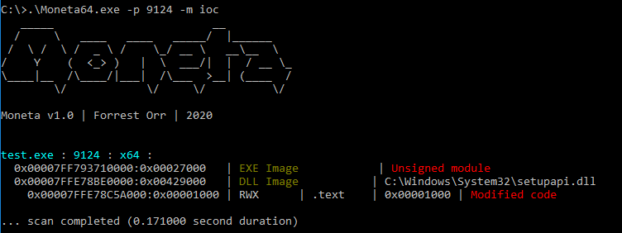
Function Stomping. Артефакты

Slide 32
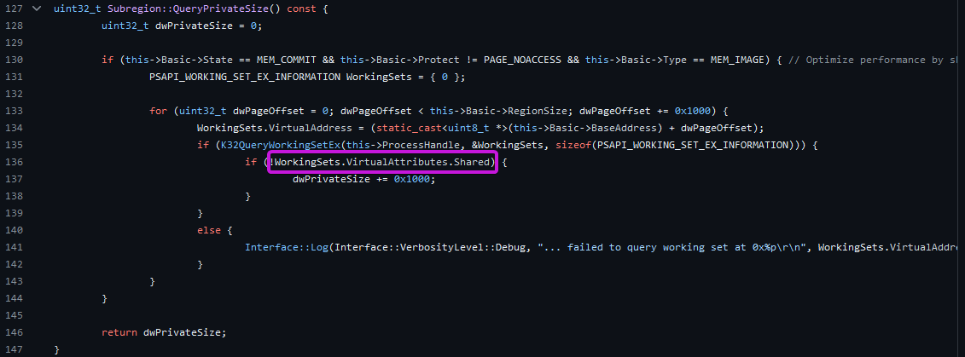
Modified Code?
Any changes in .text section -> DETECT
K32QueryWorkingSetEx()?
Shared? 0_o

Slide 33



Memory Allocation Types
kernel32.dll
abc.exe
Private
kernel32.dll
Shared
Stomping
mapped
kernel32.dll
kernel32.dll
xyz.exe
xyz.exe

Slide 34
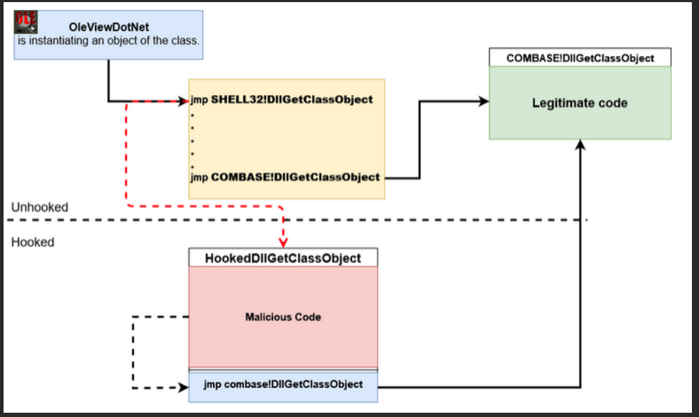
COM Function Stomping
CoGetClassObject() -> Shell32!DllGetClassObject() -> Combase!DllGetClassObject()
Hook
+ Image Region
+ Исполняемая память
X Только COM DLL
X Не работает через CoCreateInstance()

Slide 35
Dll Hollowing
Rewrite AddressOfEntryPoint
Private
Mapped
Image
Abnormal Private
executable memory
Abnormal Private
executable memory
Modified code
Modified code
Modified code

Slide 36
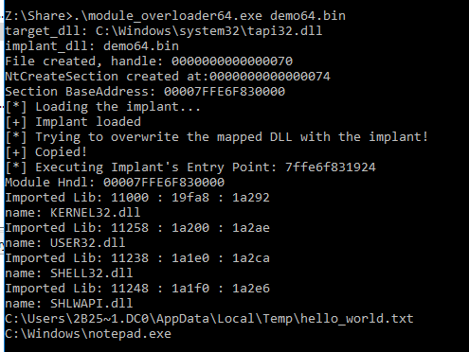
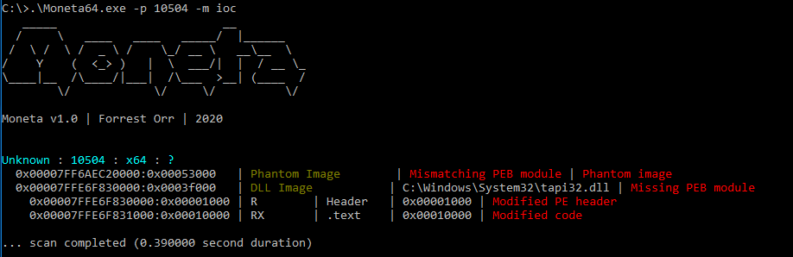
Module Overloading
github.com
/hasherezade
/module_overloading

Slide 37

Phantom Hollowing
(process doppelganging for DLL)
Можно изменить содержимое PE образа без изменения PE на диске
(и перед маппингом)
NtCreateTransaction()
NtCreateSection()
CreateFileTransacted(ntdll.dll, . . .)
NtMapViewOfFile()
Infect .text section
Bypass modified code detect!
WriteFile()
github.com/forrest-orr/phantom-dll-hollower-poc
github.com/11philip22/DllHollowing
github.com/daem0nc0re/TangledWinExec <- C#

Slide 38
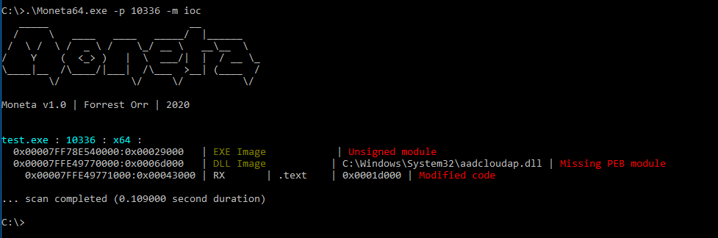
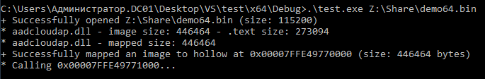
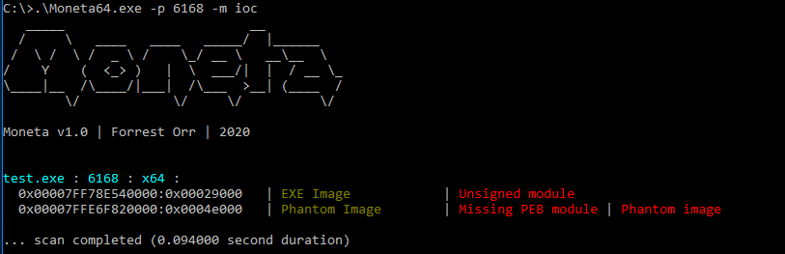
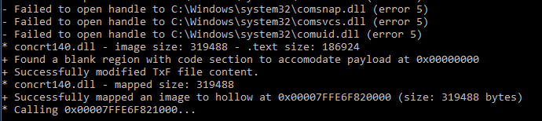
Phantom Hollowing. Artifacts
Without TxF
With TxF

Slide 39
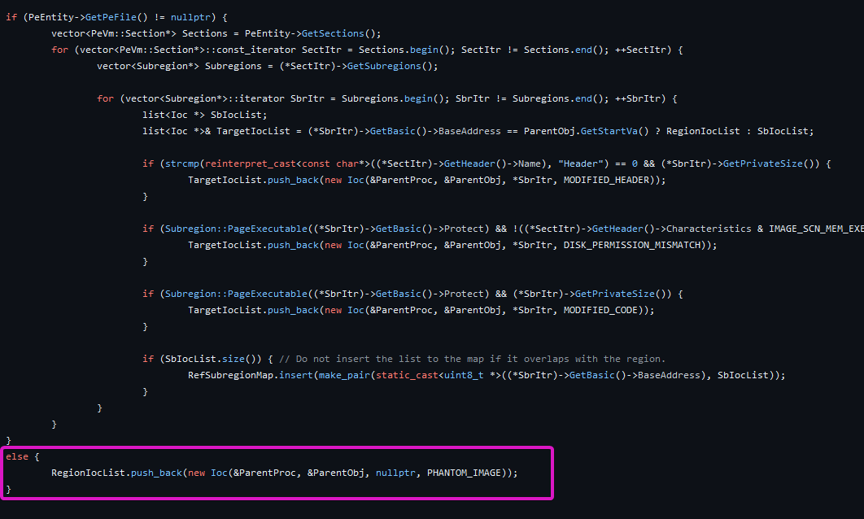
Phantom Image

Slide 40
Phantom Image
TxF транзакции изолированы от других процессов
=> Moneta не может открыть измененный смапленный файл
=> а именно не может получить FILE_OBJECT структуру
Детекти у себя ☺
MEMORY_BASIC_INFORMATION Mbi;
if (VirtualQueryEx(...)){
if(Mbi.Type == MEM_IMAGE) {
wchar_t DevFilePath[MAX_PATH + 1] = { 0 };
if (!GetMappedFileNameW(hProcess, static_cast<HMODULE>(Mbi.AllocationBase),
DevFilePath, MAX_PATH + 1)) {
// Phantom Dll Hollowing...
}
}
}

Slide 41
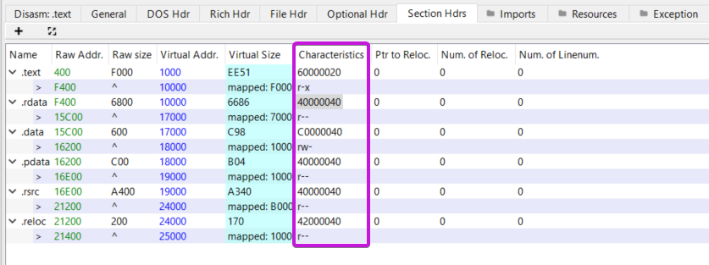
Ещё чуть-чуть…
Различия в +x между диском и памятью

Slide 42
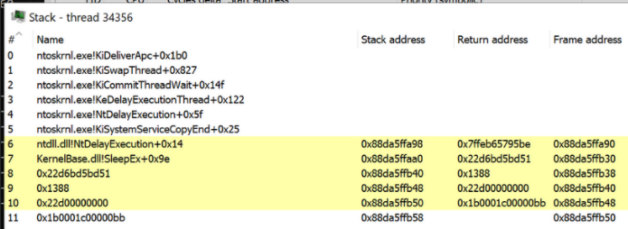
Ещё чуть-чуть…
MDMZ Headers in non-Image region
+ Erase PE Header
X Race condition
Floating code (Stack telemetry)
+ Bypass using IOCP,
Thread Pools, Fibers
X Exotic API

Slide 43
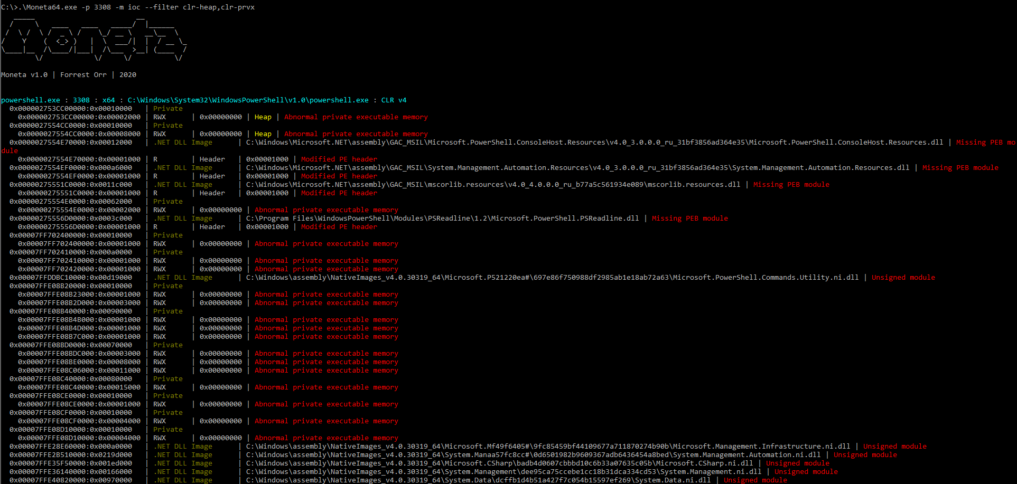
.NET??

Slide 44
.NET??
t.me/RedTeambro/342
t.me/RedTeambro/344
github.com/microsoft/RoslynClrHeapAllocationAnalyzer

Slide 45
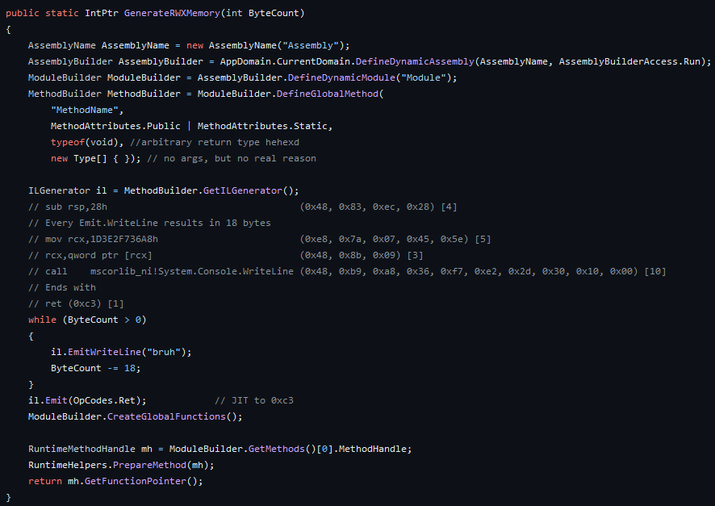
Я есть RWX

Slide 46
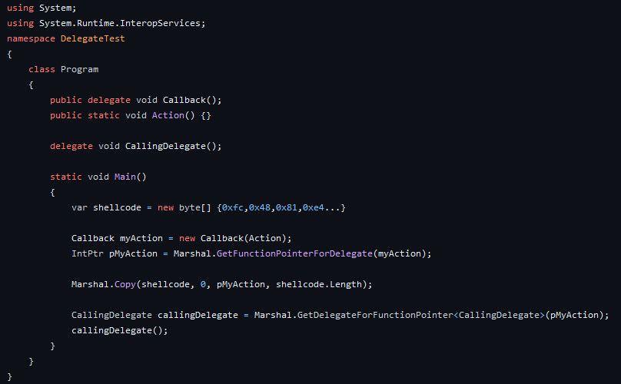
Я есть RWX 2.0
GetFunctionPointerForDelegate()
отдает RWX!!!

Slide 47
Спасибо!

